Slide 2
Se connecter
S’inscrire

Slide 3
Pseudo :
Mot de passe:
Valider

Slide 4
Pseudo :
Nom :
Prénom :
Mail :
Mot de passe :
Vérif du mot de passe :
Date de naissance :
JJ / MM / AAAA
S’inscrire

Slide 5
Bienvenue
Créer une collocation
Répondre à une invitation
Déconnexion

Slide 6
Ma Collocation
Ma Collocation
Dépenses
Mémo
Discussion
Convertisseur
Calcul de Taxes/Tips
Agenda
Paramètres - Colloc
Mon Compte
Nous Contacter
Déconnexion

Slide 7
Ma Collocation
Dernier
Mémo
Mon Solde
Dernière Dépense
Prochain
Event
Dernier
Message
Paramètres de ma collocation

Slide 8

Dépenses
Balance
Restaurant Five Guys 25/09/15 42,59
Payé par Max
Courses thanksgiving 29/09/15 87,46
Payé par Hassane
Produit vaisselle 29/09/15 1,32
Payé par Hassane

Slide 9
Dépenses - Ajout
Titre :
Montant :
Date :
JJ / MM / YYYY
Payé par :
Pour:
Max
Hassane
Nicolas
Détails
Enregistrer

Slide 10
Dépenses - Détails
Nom Coef. Montant
Hassane 1 13,49
Nicolas 2 26,98
Max 1 13,49
Total 53,96
Valider

Slide 11

Dépenses - Balance
Balance
Hassane 12,54
doit au groupe
Max 20,90
a avancé au groupe
Nicolas 8,36
doit au groupe
Dettes
Hassane 12,54
doit à Max
Nicolas 8,36
doit à Max

Slide 13
Mémos
Films à voir:
Totoro
Mulan
Liste de courses:
Lait
Tomates
Viande
Œuf
Farine
Chocolat

Slide 14
Mémos – Liste de …
Liste de courses:
Lait
Tomates
Viande
Œuf
Farine
Chocolat
Céréales
Gel douche
Dentifrice
Supprimer

Slide 15
Discussion
Nicolas :
Moi :
Hassane :
Nicolas :
Vous finissez à quelle heure aujourd’hui ?
Je finis à 21h30 et toi?
20:00 …
À 21h, on mange ensemble?
Envoyer

Slide 16
Convertisseur
Montant 1 :
$
Convertir
Montant 2 :
€

Slide 17

Calcul de Taxes/Tips
Montant :
CALCULER
Taxes :
%
Tips / Pourboire :
%
montant
Total :
Ajouter aux dépenses

Slide 18
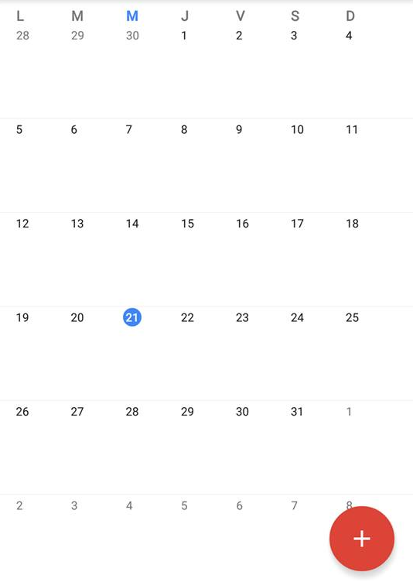

Agenda
New event

Slide 19
Agenda – New Event
Nom de l’event :
Lieu de l’event :
Du :
JJ / MM / YYYY à hh:mm
Au :
JJ / MM / YYYY à hh:mm
Description :
Enregistrer

Slide 20


Mes Paramètres
Pseudo : hassane.5
Mail : h@has.net
Thème :
Mode daltonien :
Ancien mdp :
Nouveau mdp :
Vérif. mdp :
Valider

Slide 21
Paramètres - Colloc
Membres
Devise :
$
Titre :
Description :
Mes Paramètres

Slide 22
Membres
Pseudo
Coef. de
participation
Hassane
1
SUPPRIMER
Maximilien
1
SUPPRIMER
Nicolas
1
SUPPRIMER
1
AJOUTER

Slide 23
Membres
Pseudo
Coef. de
participation
Hassane
1
SUPPRIMER
Maximilien
1
SUPPRIMER
Nicolas
1
SUPPRIMER
1
AJOUTER
Nom : Hassani
Prénom : Hassane
Pseudo : hassane.5
Mail : h@has.net
Birthday : 01/12/1992

Slide 24
Membres
Nom
Coeff.
Hassane
1
SUPPRIMER
ERREUR D’AJOUT
L’utilisateur que vous essayez d’ajouter n’existe pas ou a été invité dans une collocation !
Maximilien
1
SUPPRIMER
Nicolas
1
SUPPRIMER
1
AJOUTER

Slide 25
Nous Contacter
Sujet :
Description :
Envoyer

